Slide 1
《软件工程与计算II 》 ch19 软件测试
南京大学软件学院

Slide 2
主要内容
V&V基础
软件测试基础
软件测试的层次
软件测试技术
软件测试活动
软件测试的度量

Slide 3
Software Correctness
Software Correctness
  A program P is considered with respect to a specification S, if and only if:
    For each valid input, the output of P is in accordance with the specification S
Software is never correct no matter which developing technique is used
Any software must be validated and verified
  Verification and Validation

Slide 4
V&V：你生产的产品正确吗？
确认（Verification）：产品是否被正确地建立，判断标准是：产品的表现与规格是否一致。
  模块表现是否符合模块规格
  类的表现是否符合类的规格
  方法的表现是否符合方法接口规格
  ……
验证（Validation）：所建立的产品是“正确”的那个吗？判断标准是：产品表现是否符合需求的要求
  设计是否符合需求？
  代码是否符合需求？
  测试是否符合需求？
  ……

Slide 5
如果产品不正确…
Bug?
缺陷（Defect/Fault故障）：系统代码中存在的不正确的地方，例如计算时存在除0可能。
错误（Error）：如果系统执行到缺陷代码，就可能使得执行结果不符合预期且无法预测，表现出来不稳定状态就称为错误。例如对计算时存在除0可能的代码，一旦执行了除0操作，就会发生错误。
失败（Failure）： 错误的发生会使得软件的功能失效，比如，系统某个功能输出不正确、异常终止、不符合时间或者空间的限制等。
缺陷→错误→失败
  缺陷会一直存在，直到环境条件使得软件执行到了代码缺陷的地方，软件的运行就会出现错误，这个错误反映到整个系统以及与外界的交互上，就是失败。

Slide 6
V&V的主要方法
静态分析
  不依赖于软件的动态运行
  依据开发文档、模型等制品
  评审是最有效的静态分析方法
（动态）测试
  检查软件的动态运行情况

Slide 7
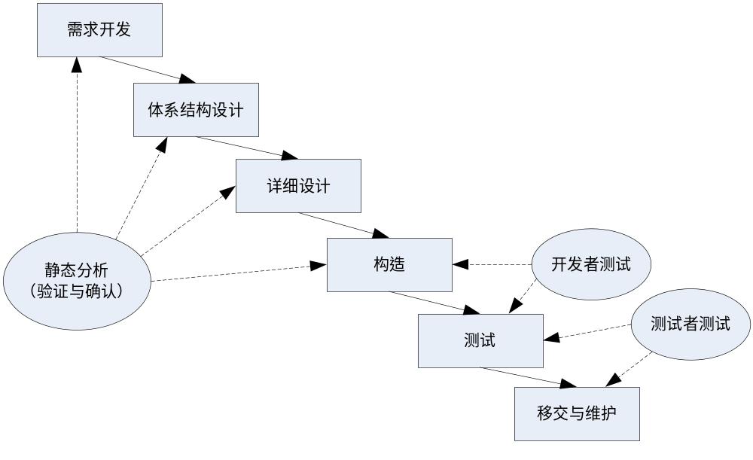
软件开发中的验证与确认活动

Slide 8
主要内容
V&V基础
软件测试基础
软件测试的层次
软件测试技术
软件测试活动
软件测试的度量

Slide 9
Software Testing
Testing is the process of exercising a program with the specific intent of finding errors prior to delivery to the end user.
  – Def: The dynamic verification of the behavior of a program on a finite set of test cases, suitably selected from the usually infinite executions domain, against the expected behavior
  Test Case: set of inputs and expected output
Objective: to find errors
Can detect the presence of defects, but not their absence

Slide 10
软件测试的目的
向开发者和用户展示软件满足了需求，表明软件产品是一个合格的产品；
  有效性测试
  1960s出现-（1970s-1980s）主流-1990s later 稳定
找出软件中的缺陷和不足。
  缺陷测试
  1990s之后主流
  哪一个目的更重要？

Slide 11
只有发现了缺陷的测试才是成功的测试!
缺陷测试具有更大的重要性
  经验表明，短期内生产者的水平比较稳定，如果这些生产者之前生产的产品中每1KLOC中有N个错误，那么新产品中每1KLOC也就应该有N个错误，测试的目的就是尽力找出这N个错误
  软件测试不可能找出所有的缺陷，只要经过测试的软件仍存的缺陷数少于之前产品的历史数据，测试就是成功的。
    仍存的缺陷数需要在维护期间采集，或者根据预植入缺陷的发现情况进行度量

Slide 12
软件测试 VS 产品质量
与历史数据比，软件测试发现缺陷较少未必是因为软件质量较好，也有可能是因为软件测试比较失败（例如测试者没有尽力）
  需要回归审视整个测试工作是否存在瑕疵
软件测试发现的缺陷较多未必是因为软件质量不好，也有可能是因为软件测试过于成功（例如测试者表现超出历史水平）
  需要综合审视发现的缺陷情况和测试工作

Slide 13


应该由谁来执行测试？
开发者
独立的测试者
更倾向于“有效性测试”
开发者的成就感来源于开发工作——产品符合需求且没有缺陷
更倾向于“缺陷测试”
测试者的成就感来源于测试工作——成功地将软件缺陷找了出来！
软件测试阶段需要独立的测试者！

Slide 14
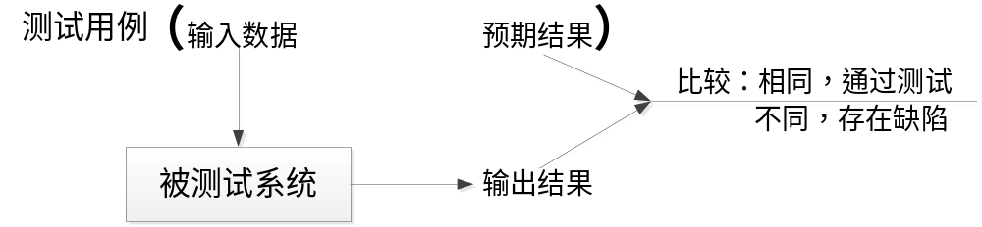
测试用例
软件测试的中心工作就是设计有效的输入数据，观察软件运行结果，并与预期结果进行比较

Slide 15
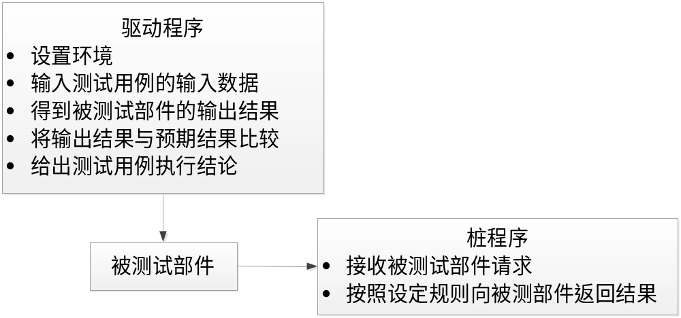
测试工作需要受控的环境
桩与驱动

Slide 16
主要内容
V&V基础
软件测试基础
软件测试的层次
软件测试技术
软件测试活动
软件测试的度量

Slide 17
依据测试对象划分层次[SWEBOK2004]
类别 | 描述
单元测试 | 验证独立软件片段的功能，软件片段可以是单个的子程序、或者是由紧密联系的单元组成的较大的组件。
集成测试 | 验证软件组件之间的交互。
系统测试 | 关注整个系统的行为，评价系统功能需求和非功能性需求，也评价系统与外界环境（例如其它应用、硬件设备等）的交互。

Slide 18
依据测试目标划分层次[SWEBOK2004]
类别 | 描述
验收测试 | 按照客户的需求检查系统。这个测试活动可能需要开发人员的参与，也可能不需要他们的参与。
安装测试 | 在目标环境中通过安装来验证软件。
α与β测试 | 在软件发布前，让小规模、有代表性的潜在用户试用，可以在开发机构中进行（α测试），也可在用户处进行（β测试）。通常，α与β测试不需要控制。
性能测试 | 特别针对性能需求验证软件。
易用性测试 | 评价终端用户学习和使用软件（包括用户文档）的难易程度、软件功能在支持用户任务的有效程度、从用户的错误中恢复的能力。
可靠性测试 | 验证和评价系统可靠性的测试。
安全测试 | 验证系统内的安全机制保护系统不受非法入侵的能力。
恢复测试 | 验证软件在“灾难”后的重启动能力。
压力测试 | 以设计的最大负载运行软件，并以超过最大负载运行软件，验证软件的负载能力。
配置测试 | 分析软件在规格说明的不同配置下的行为。
回归测试 | 在变更系统后进行，重新执行已经测试过的测试用例子集，以确保变更没有造成未预期的副作用。每个测试级别的测试（不论何种测试对象、功能还是非功能需求）都可以进行回归测试。

Slide 19
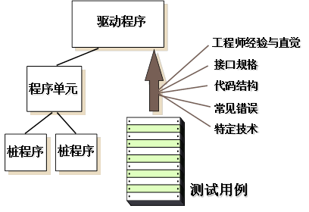
单元测试

Slide 20
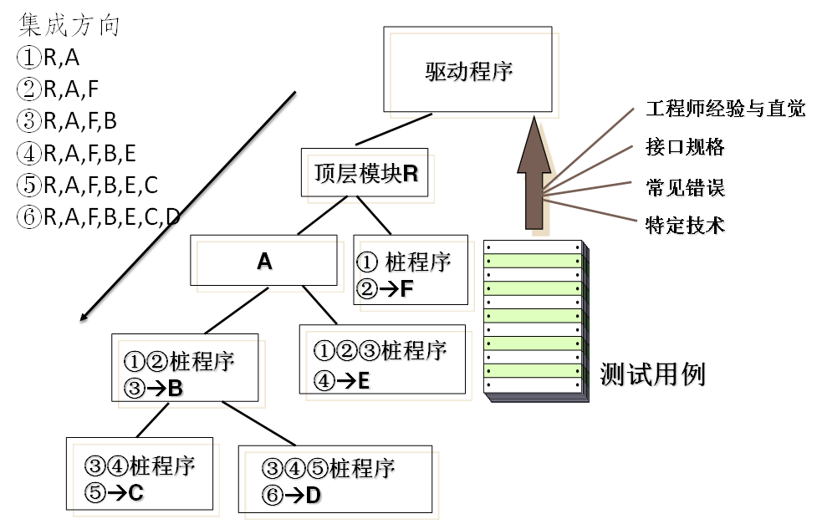
集成测试
自顶向下

Slide 21
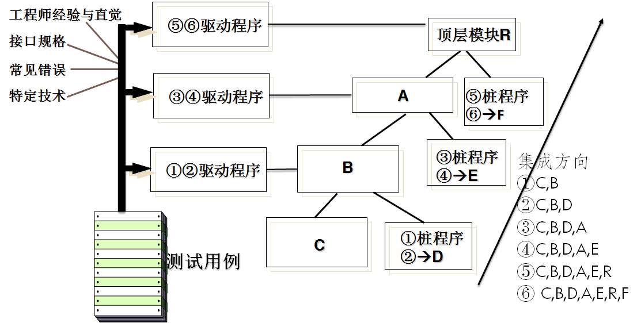
集成测试
自底向上

Slide 22
系统测试
单元测试、集成测试更加关注技术上的正确性，重在发现设计缺陷和代码缺陷。系统测试则不同，它更关注不符合需求的缺陷和需求自身的内在缺陷。
根据测试目标的不同，有很多不同类型的系统测试：功能测试、非功能性测试、验收测试、安装测试等等。但是发生在软件测试阶段，完全由软件测试人员控制和执行的主要是功能测试和非功能性测试。
系统测试关注整个系统的行为，所以不依赖于桩程序和驱动程序。但是，使用一些测试工具可以让系统测试过程更加自动化。
系统测试的功能测试计划以需求规格说明文档或用例文档为基础，主要使用随机测试和基于规格的测试技术设计功能测试用例。在测试非功能性需求时需要使用针对非功能需求的特定测试技术进行测试计划和测试用例设计。

Slide 23
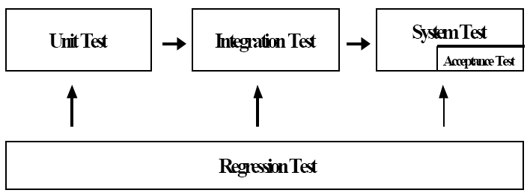
Testing Level
---Regression Testing
regression test is not a separate level of but may refer to the retesting of a unit, integration and system after modification, in order to ascertain that the change has not introduced new faults

Slide 24
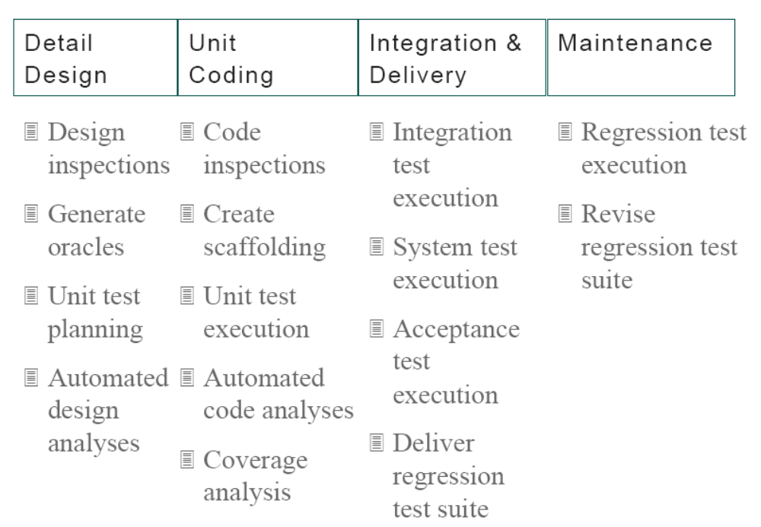
An Example of Test Oracle
RE
Software
Architecture
SRS
Inspections
Acceptance
Test planning
Architecture
Inspections
Generate Oracle
Integration Test planning
This method—a function that determines if the application has behaved correctly in response to a test action—is called a test oracle.

Slide 25
主要内容
V&V基础
软件测试基础
软件测试的层次
软件测试技术
软件测试活动
软件测试的度量

Slide 26
Test Case Design
"Bugs lurk in corners
What is a “Good” Test?
and congregate at
boundaries ..."
Boris Beizer
OBJECTIVE
to uncover errors
CRITERIA
in a complete manner
CONSTRAINT
with a minimum of effort and time

Slide 27
Exhaustive Testing
loop < 20 X
14
There are 10 possible paths! If we execute one
test per millisecond, it would take 3,170 years to
test this program!!

Slide 28
测试技术的作用
测试用例的选择：用最少的用例发现最多的缺陷
  测试是有代价的，要耗费桩程序、驱动、人力等成本，测试成本随着测试用例数量增多会直线上升
  测试并不要求发现所有缺陷，这是成本不允许的
    除非使用代码分析器，否则被测试的代码不超过60%
  测试技术就是帮助设计和选择测试用例的
    在同等的成本（测试用例数量）下，发现的缺陷越多越好

Slide 29
Selective Testing
Selected path
loop < 20 X

Slide 30
常见测试技术
随机测试
基于规格的技术 - 黑盒测试方法
基于代码的技术 - 白盒测试方法
特定测试技术

Slide 31
随机测试
随机测试（ 随机测试Ad hoc Testing）是一种 基于软件工程师直觉和经验的技术 ，也许是实践中使用最为广泛的测试技术 [SWEBOK2004] 。
随机测试根据软件工程师的技能、直觉和对类似程序的经验[Myers1979]，从所有可能的输入值中选择输入子集，建立测试用例。

Slide 32
函数int add(int x, int y)的测试用例
ID | 输入 |  | 预期输出
1 | x=100 | y=20 | 120
2 | x= 2147483640 | y=100 | 超越最大值异常
经验

Slide 33
黑盒测试
把测试对象看作一个黑盒子，完全基于输入和输出数据来判定测试对象的正确性。
  等价类划分
  边界值分析
  基于决策表的方法
  基于状态转换的方法
测试使用测试对象的规格说明来设计输入和预期输出

Slide 34
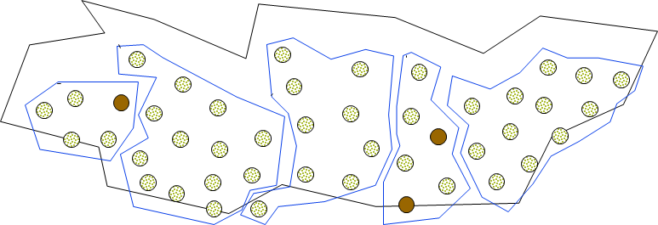
黑盒测试方法 -等价类划分
等价类是指某个输入域的子集合。在该子集合中，各个输入数据对于揭露程序中的错误都是等效的
    有效等价类：是指对于程序的规格说明来说是合理的、有意义的输入数据构成的集合。利用有效等价类可检验程序是否实现了规格说明中所规定的功能和性能。
    无效等价类：是指对于程序的规格说明来说是不合理的、无意义的输入数据构成的集合。利用无效等价类可检验程序是否规避了各种错误与异常。

Slide 35
Sale类getChange(double payment)方法
规格
等价类划分示例
前置条件 | payment>0 payment>= Sales.total
后置条件 | return= payment- Sales.total
可以将其输入数据划分为三类：
1有效数据：符合前置条件；
2无效数据，破坏第一个前置条件： payment<=0
3无效数据，破坏第二个前置条件 payment<total
测试用例
ID | 输入 |  | 预期输出
1 | payment=100 | Total=50 | 50
2 | payment=-100 | total=20 | 输入数据无效
3 | payment=50 | total=100 | 输入数据无效

Slide 36
黑盒测试方法 - 边界值分析
是对等价类划分方法的补充。
经验表明错误最容易发生在各等价类的边界上，而不是发生等价类内部。因此针对边界情况设计测试用例，可以发现更多的缺陷

Slide 37
边界值分析示例
Sale类getChange(double payment)方法的3个等价类
1有效数据：payment>0 && payment>=total；
2无效数据，破坏第一个前置条件： payment<=0
3无效数据，破坏第二个前置条件 payment<total
可以得到边界值
  payment=-1,payment=0,payment=1；
  payment=total，payment=total+1,payment=total-1；
不同等价类的边界是互相重合的！

Slide 38
边界值分析示例
getChange(double payment)方法的边界值分析测试用例
ID | 输入 |  | 预期输出
1 | payment=50 | total=50 | 0
2 | payment=50 | total=49 | 1
3 | payment=50 | total=51 | 输入数据无效
4 | payment=1 | total=1 | 0
5 | payment=0 | total=0 | 0
6 | payment=-1 | total=10 | 输入数据无效

Slide 39
黑盒测试方法 – 基于决策表的方法
用于测试以复杂逻辑判断为规格的测试对象
  决策表既能保证测试的完备性，又能保证成本最小
  决策表的每一列规则选项都是一个等价类

Slide 40
基于决策表的测试方法示例
getGift()方法
测试用例
条件和行动 | 规则
prePoint | <1000 | <2000 | <5000
postPoint | >=1000 | >=2000 | >=5000
Gift Event Level 1 | X
Gift Event Level 2 |  | X
Gift Event Level 3 |  |  | X
ID | 输入 |  | 预期输出
1 | prePoint=500 | postPoint=1500 | GiftLevel=1
2 | prePoint=500 | postPoint=2500 | GiftLevel=2
3 | prePoint=500 | postPoint=5500 | GiftLevel=3

Slide 41
黑盒测试方法 – 基于状态转换的方法
专门针对复杂测试对象。该类复杂测试对象对输入数据的反应是多样的，还需要依赖自身的状态才能决定。
通常要先为对象建立状态图，描述测试对象的状态集合、 输入集合和输入导致的状态转换集合。
以状态图基础，可建立测试对象的转换表。
状态转换表每一行都应该被设计为测试用例。

Slide 42
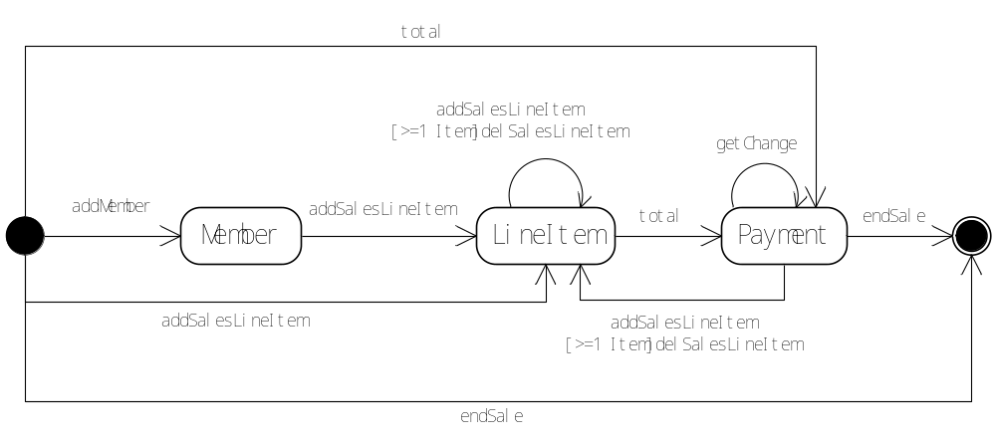
基于状态转换的方法：示例
类Sales
  建立状态图

Slide 43
基于状态转换的方法：示例
测试用例线索：状态转移矩阵
输入 |  | 预期输出状态
方法 | 当前状态
addMember | Start | Member
 | Member | 非法
 | LineItem | 非法
 | Payment | 非法
 | End | 非法
addSalesLineItem | Start | LineItem
 | Member | LineItem
 | LineItem | LineItem
 | Payment | LineItem
 | End | 非法
[>=1 Item] delSalesLineItem | …… | ……
total | …… | ……
getChange | …… | ……
endSale | …… | ……

Slide 44
基于状态转换的方法：示例
测试用例
ID | 输入 |  | 预期输出
 | 前置语句 | 方法
1 | s=new Sales(); | s.addMember(2); | No Exception
2 | s=new Sales(); s.addMember(1); |  | MemberLable Invalid Time
3 | s=new Sales(); s.addSalesLineItem(1);
4 | s=new Sales(); s.addSalesLineItem(1); s.total();
5 | s=new Sales(); s.addSalesLineItem(1); s.total(); s.getChange(100); s.endSale(); |  | Sales dose not Exists
……

Slide 45
白盒测试
将测试对象看作透明的，按照测试对象内部的程序结构来设计测试用例进行测试工作
  语句覆盖：确保被测试对象的每一行程序代码都至少执行一次
  条件覆盖：确保程序中每个判断的每个结果都至少满足一次
  路径覆盖：确保程序中每条独立的执行路径都至少执行一次

Slide 46
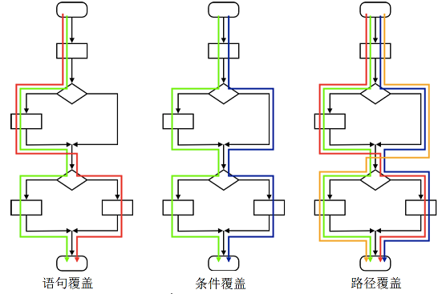
白盒测试

Slide 47
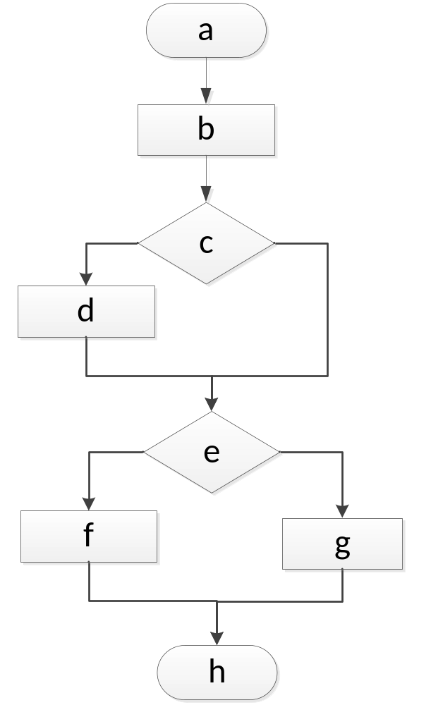
白盒测试：示例
int getBonus ( boolean cashPayment , int consumption , boolean vip){
//已有的bonus需要调整getBonus，不能直接使用属性bonus
int preBonus=this.getBonus();
if (cashPayment) {
preBonus+=consumption;
}
if (vip) {
preBonus*=1.5;
} else {
preBonus*=1.2;
}
return preBonus;
}
开始

Slide 48
白盒测试：示例
c: if (cashPayment)
d: c= true
e：if(vip)
f：e=true
g：e=false
2条路径可以做到语句覆盖
  abcdegh：c=true,e=false
  abcdefh:c=true,e=true
ID | 输入 |  |  |  | 预期输出
1 | getBonus()=100 | cashPayment=true | consumption=100 | vip=true | 300
2 | getBonus()=100 | cashPayment=true | consumption=100 | vip=false | 240

Slide 49
白盒测试：示例
c: if (cashPayment)
e：if(vip)
2条路径可以做到条件覆盖
  abcdefh：c=true,e=true
  abcegh:c=false,e=false
ID | 输入 |  |  |  | 预期输出
1 | getBonus()=100 | cashPayment=true | consumption=100 | vip=true | 300
2 | getBonus()=100 | cashPayment=false | consumption=100 | vip=false | 120

Slide 50
白盒测试：示例
c: if (cashPayment)
e：if(vip)
4条路径可以做到路径覆盖
  abcdefh：c=true,e=true
  abcdegh: c=true,e=false
  abcefh: c=false, e=true
  abcegh:c=false,e=false
ID | 输入 |  |  |  | 预期输出
1 | getBonus()=100 | cashPayment=true | consumption=100 | vip=true | 300
2 | getBonus()=100 | cashPayment=false | consumption=100 | vip=false | 120
3 | getBonus()=100 | cashPayment=true | consumption=100 | vip=false | 240
4 | getBonus()=100 | cashPayment=false | consumption=100 | vip=true | 150

Slide 51
特定测试技术
(1) 面向对象的测试；
(2) 图形用户接口GUI测试；
(3) 基于Web的测试；
(4) 基于组件的测试
(5) 并发程序的测试；
(6) 协议遵从性测试；
(7) 实时系统测试；
(8) 极端要求安全性的系统的测试。

Slide 52
面向对象测试技术
1980slater ~1990s 发展
  用例/场景
  类
  继承/多态
常用
  7.5使用用例和场景设计系统测试用例；
  11.5基于协作设计类之间的集成测试用例；
  18.5基于状态图设计类的单元测试用例。

Slide 53
主要内容
V&V基础
软件测试基础
软件测试的层次
软件测试技术
软件测试活动
软件测试的度量

Slide 54
测试活动
测试计划
测试设计
测试执行
测试评价

Slide 55
测试计划
明确软件测试的工作范围、资源与成本、基本策略、进度安排等。
明确标明测试的对象、测试的级别、测试的顺序、每个测试对象所应用的测试策略以及测试环境

Slide 56
测试设计
进一步明确需要被测试的对象，为被测对象设计测试用例集合。
测试用例的设计要综合考虑测试层次、被测对象特点和软件测试的目标，选择合适的测试技术。

Slide 57
测试执行
选择测试工具
搭建测试环境
装载测试用例
执行测试用例
记录测试结果

Slide 58
How to decide when to stop testing
The main problems for managers
When resources (time and budget) are over
  no information about the efficacy of the test
  BUT… resource constraints must be taken into account
When some coverage is reached
  no assurance of software quality
  it can be a reasonable and objective criterion
  It can be (partially) automated
When quality criterion is reached
  Quality criterion is established according to history data
(Wrong)
(Wrong)
(Right)

Slide 59
测试用例日志
测试用例ID | 种类 | 条件 | 期望结果 | 测试结果 | 测试对象ID
输入测试用例ID | 输入测试种类 | 输入特殊的测试条件 | 测试用例预期的结果 | 记录“通过”或者“失败” | 被测试对象的ID

Slide 60
缺陷报告
缺陷ID | 发现日期 | 测试脚本 | 测试用例 | 期望结果 | 实际结果 | 状态 | 严重性 | 优先级 | 缺陷类型 | 备注

Slide 61
测试评价
多数情况下，“成功”表示软件按期望运行，并且没有重大的非期望结果。
当测试结果特别重要时，需要召集一个正式的评审委员会来评价这些结果
测试评价完成之后，要发布测试报告
  图19-11
  图19-12

Slide 62
主要内容
V&V基础
软件测试基础
软件测试的层次
软件测试技术
软件测试活动
软件测试的度量

Slide 63
测试度量
缺陷数据
  分类
测试覆盖率
  (1) 需求覆盖率 =被测试的需求数量 /需求总数；
  (2) 模块覆盖率 =被测试的模块数量 /模块总数；
  (3) 代码覆盖率 =被测试的代码行 /代码行数总数。

Slide 64
测试覆盖率：与程序规模成反比
规模（代码行） | 测试用例数量 | 测试覆盖率
1 | 1 | 100%
10 | 2 | 100%
100 | 5 | 95%
1000 | 15 | 75%
10000 | 250 | 50%
100000 | 4000 | 35%
1000000 | 50000 | 25%
10000000 | 350000 | 15%

Slide 65
总结
软件测试是V&V的重要手段，以发现缺陷为目标
软件测试工作依据其所测试的对象或目标而有所不同
软件测试技术用来追求软件测试工作的成本效益比
  最为常用的测试技术是随机测试、黑盒测试和白盒测试
软件测试的主要活动包括：测试计划、测试设计、测试执行和测试评价

